Slide 1
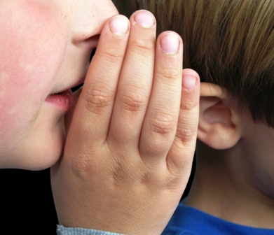
BEM SUPREMO
Antes eu Te conhecia de ouvir falar
Mas agora de contigo andar
Eu sei o Deus que tenho
Meu Rei, Senhor e Pai
Te quero em minha vida
Mais e mais

Slide 2

Antes eu te conhecia de ouvir falar Mas agora de contigo andar Tu és meu bem supremo, Meu Rei, Senhor e Pai, Me alegro em tua vontade Mais e mais

Slide 3

Tu sondas E conheces meu coração Senhor Sabes, sou limitado Mas conto com teu amor

Slide 4
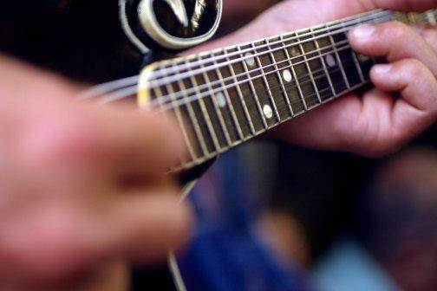
Sendo pois Teu filho Venho Te dar louvor Que bom é Tua vida Em minha vida

Slide 5
Antes eu Te conhecia de ouvir falar
Mas agora de contigo andar
Tu és meu bem supremo
Meu Rei, Senhor e Pai
Me alegro em Tua vontade
Mais e mais

Slide 6

Tu sondas E conheces meu coração Senhor Sabes de Ti dependo
E conto com Teu amor
Sendo pois Teu filho Venho Te dar louvor

Slide 7

Que bom é Tua vida
Em minha vida
Que glória é Tua vida
Em minha vida
Me alegro com Tua vida
Em minha vida

